Slide 1
3.3.1
从函数观点看一元二次方程
<<<
第3章

Slide 2
学习目标
1.正确理解二次函数零点的概念.
2.理解一元二次方程与二次函数的关系.
3.掌握图象法解一元二次方程.

Slide 3
导 语
同学们,我国古代数学家对部分方程的求解问题给出了比较系统的求解方法,比如:大约在公元50~100年间编成的《九章算术》,就给出了求一次方程、二次方程和三次方程的具体求解方法,11世纪的时候,北宋数学家贾宪给出了三次及三次以上的方程的解法,13世纪,南宋数学家秦九韶给出了求任意次方程正解的方法,今天,让我们站在这些数学巨人的肩上,一起来探究方程的解与函数零点的关系吧!

Slide 4
内容索引
一、二次函数的零点
二、由二次函数的零点求参数的值
三、由二次函数的零点求参数的范围
随堂演练
课时对点练

Slide 5
一
二次函数的零点

Slide 6
问题
观察下列三组方程与函数:
方程 | 函数
x²-2x-3=0 | y=x²-2x-3
x²-2x+1=0 | y=x²-2x+1
x²-2x+3=0 | y=x²-2x+3
利用函数图象探究方程的根与函数图象和x轴的交点之间的关系.

Slide 7
提示 方程x²-2x-3=0的根为-1,3,函数y=x²-2x-3的图象与x轴交于点(-1,0),(3,0);
x²-2x+1=0有两个相等的实数根,为1,函数y=x²-2x+1的图象与x轴有唯一交点(1,0);
x²-2x+3=0没有实根,函数y=x²-2x+3的图象与x轴无交点.

Slide 8
1.一般地,一元二次方程ax²+bx+c=0(a≠0)的 就是二次函数y=ax²+bx+c
(a≠0)当函数值取零时自变量x的值,即二次函数y=ax²+bx+c(a≠0)的图象与x轴交点的 ,也称为二次函数y=ax²+bx+c(a≠0)的 .
根
横坐标
零点

Slide 9
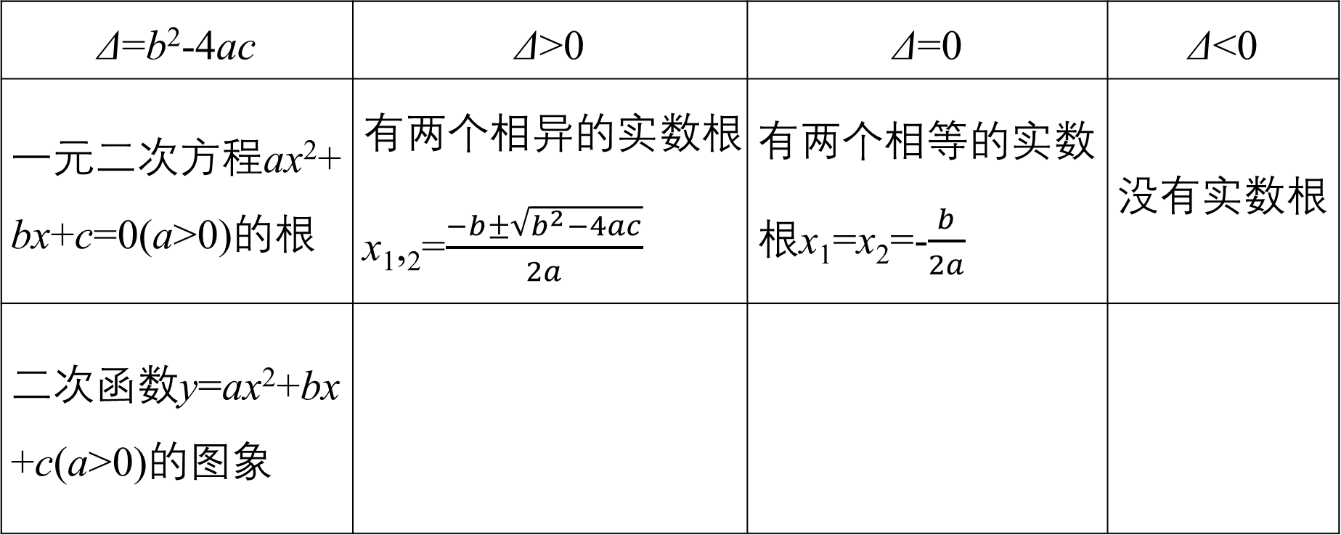
2.一元二次方程的根与二次函数的图象、零点间的关系
Δ=b²-4ac | Δ>0 | Δ=0 | Δ<0
一元二次方程ax²+ bx+c=0(a>0)的根 | 有两个相异的实数根x₁,₂=$\frac{−b±\sqrt{b^{2}−4ac}}{2a}$ | 有两个相等的实数根x₁=x₂=-$\frac{b}{2a}$ | 没有实数根
二次函数y=ax²+bx +c(a>0)的图象

Slide 10
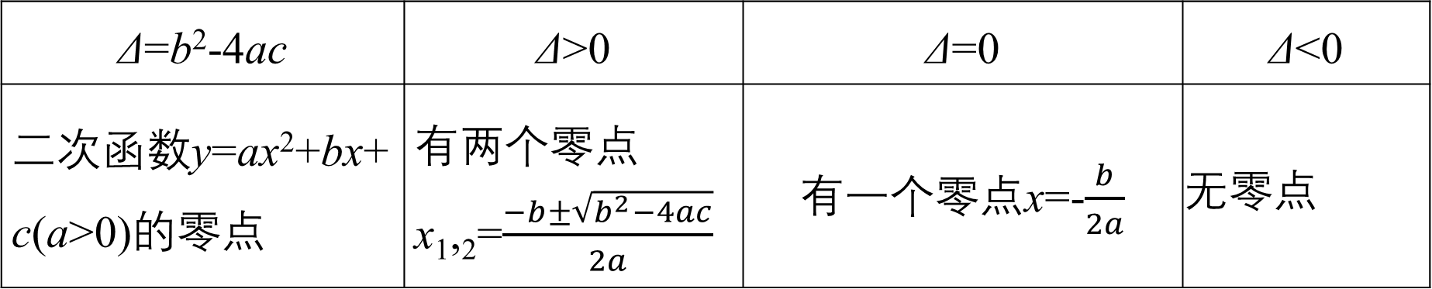
Δ=b²-4ac | Δ>0 | Δ=0 | Δ<0
二次函数y=ax²+bx+ c(a>0)的零点 | 有两个零点 x₁,₂=$\frac{−b±\sqrt{b^{2}−4ac}}{2a}$ | 有一个零点x=-$\frac{b}{2a}$ | 无零点

Slide 11
<<<
注 意 点
(1)二次函数y=ax²+bx+c(a≠0)的零点
⇔一元二次方程ax²+bx+c=0(a≠0)的实数根
⇔二次函数y=ax²+bx+c(a≠0)的图象与x轴交点的横坐标.
(2)零点为实数,不是点,是函数图象与x轴交点的横坐标.

Slide 12
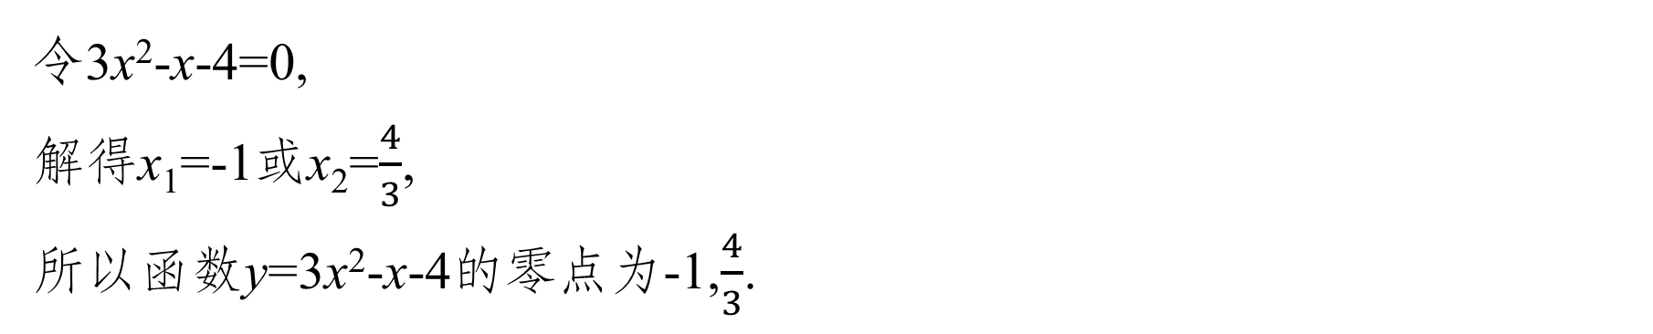
求下列函数的零点:
(1)y=3x²-x-4;
例 1
令3x²-x-4=0,
解得x₁=-1或x₂=$\frac{4}{3}$,
所以函数y=3x²-x-4的零点为-1,$\frac{4}{3}$.

Slide 13
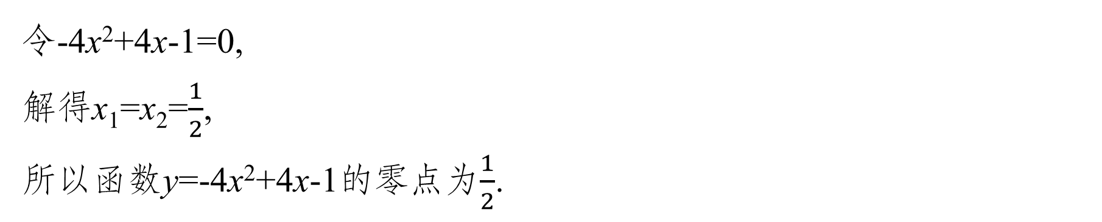
(2)y=-4x²+4x-1.
令-4x²+4x-1=0,
解得x₁=x₂=$\frac{1}{2}$,
所以函数y=-4x²+4x-1的零点为$\frac{1}{2}$.

Slide 14
反
思
感
悟
求解二次函数的零点,即转化为求二次函数所对应一元二次方程的根,且重根算一个零点.

Slide 15

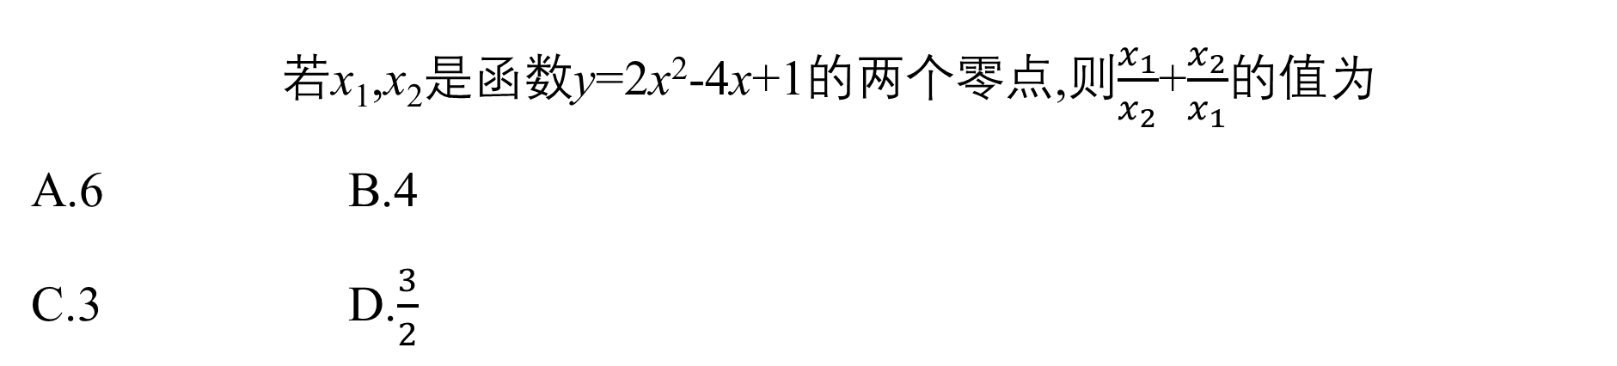
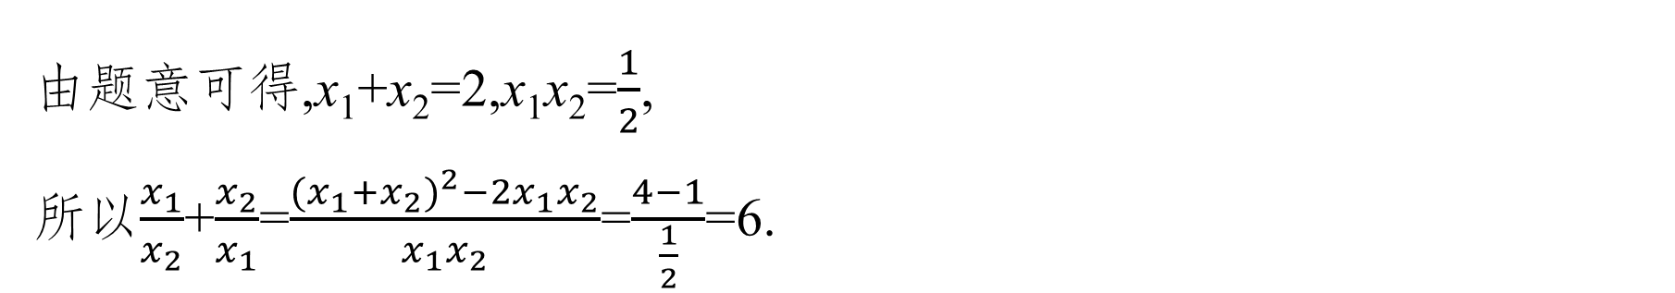
若x₁,x₂是函数y=2x²-4x+1的两个零点,则$\frac{x_{1}}{x_{2}}$+$\frac{x_{2}}{x_{1}}$的值为
A.6 B.4
C.3 D.$\frac{3}{2}$
跟踪训练 1
√
由题意可得,x₁+x₂=2,x₁x₂=$\frac{1}{2}$,
所以$\frac{x_{1}}{x_{2}}$+$\frac{x_{2}}{x_{1}}$=$\frac{(x_{1}+x_{2})^{2}−2x_{1}x_{2}}{x_{1}x_{2}}$=$\frac{4−1}{\frac{1}{2}}$=6.

Slide 16
二
由二次函数的零点求参数的值

Slide 17
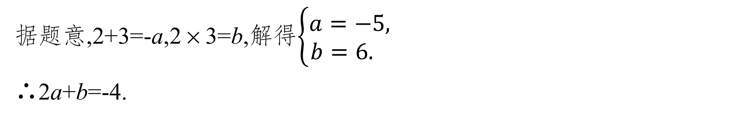
若二次函数y=x²+ax+b的两个零点分别是2和3,则2a+b的值为 .
例 2
-4
据题意,2+3=-a,2×3=b,解得$\left\{\begin{matrix}a=−5, \\ b=6. \end{matrix}\right.$
∴2a+b=-4.

Slide 18


若函数y=x²+mx+4m²-3的两个零点分别为x₁,x₂,且满足x₁+x₂=x₁x₂,
则m的值为 .
延伸探究
$\frac{3}{4}$
根据题意,一元二次方程x²+mx+4m²-3=0的两个不同实数根分别为x₁,x₂,
则有Δ=m²-4(4m²-3)>0,
可得m²<$\frac{4}{5}$,又x₁+x₂=-m,x₁x₂=4m²-3,
由x₁+x₂=x₁x₂,得-m=4m²-3,
解得m=-1或m=$\frac{3}{4}$,
又m²<$\frac{4}{5}$,则m=$\frac{3}{4}$.

Slide 19
反
思
感
悟
由二次函数的零点求参数的值主要是转化为一元二次方程的根的判别式及根与系数的关系,解题的关键是正确地运用判别式及根与系数的关系.

Slide 20
若二次函数y=x²+(p-2)x-21的图象与x轴的交点为A(α,0),B(β,0),与y轴的交点为C.
(1)若α²+β²=51,求p的值;
跟踪训练 2

Slide 21

由题意,令x²+(p-2)x-21=0,
Δ=(p-2)²+84>0,所以方程有两个不同的实根,易知α,β为方程x²+(p-2)x-21=0的两个实根,
则$\left\{\begin{matrix}α+β=2−p, \\ αβ=−21, \end{matrix}\right.$
∴α²+β²=(α+β)²-2αβ=51,
∴(2-p)²+42=51,
解得p=-1或p=5.即p的值为-1或5.

Slide 22

(2)若△ABC的面积为105,求p的值.
由题意知C(0,-21),S_{△ABC}=$\frac{1}{2}$|α-β|×21=105,
∴|α-β|=10,
∴(α+β)²-4αβ=100,
∴(2-p)²+84=100,
解得p=-2或p=6.
即p的值为-2或6.

Slide 23
三
由二次函数的零点求参数的范围

Slide 24
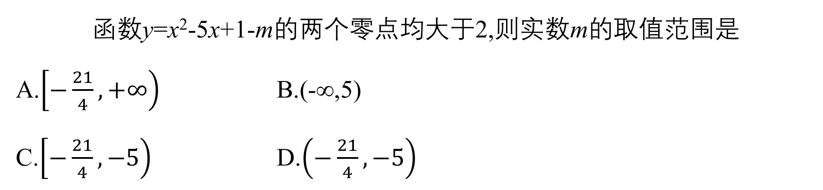
函数y=x²-5x+1-m的两个零点均大于2,则实数m的取值范围是
A.$\left[−\frac{21}{4},+∞\right)$ B.(-∞,5)
C.$\left[−\frac{21}{4},−5\right)$ D.$\left(−\frac{21}{4},−5\right)$
例 3
√

Slide 25

设函数的两个零点分别为x₁,x₂,
因为函数y=x²-5x+1-m的两个零点均大于2,
所以方程x²-5x+1-m=0有两个不相等的根且两根均大于2,则x₁-2>0,x₂-2>0,
所以$\left\{\begin{matrix}Δ>0, \\ x_{1}+x_{2}−4>0, \\ (x_{1}−2)(x_{2}−2)>0,\end{matrix}\right.即\left\{\begin{matrix}25−4\left(1−m\right)>0, \\ 5−4>0, \\ 1−m−2×5+4>0,\end{matrix}\right.$
解得-$\frac{21}{4}$<m<-5,
所以实数m的取值范围是$\left(−\frac{21}{4},−5\right)$.

Slide 26
反
思
感
悟
由二次函数的零点分布求参数范围的问题,一般要结合对应一元二次方程的根的判别式及根与系数的关系,列出不等式组进行求解;或者结合二次函数图象,得出开口方向、 对称轴、 判别式以及端点函数值符号(此端点指的是与方程的根比较大小的数),列出不等式组进行求解.函数有两个零点说明函数图象与x轴有两个交点.

Slide 27
已知方程ax²+2x+1=0至少有一个负根,则实数a的取值范围是
A.(0,1] B.(-∞,1)
C.(-∞,1] D.(-∞,0)∪(0,1]
跟踪训练 3
√

Slide 28

当a>0时,
由Δ=4-4a≥0得0<a≤1,
x₁+x₂=-$\frac{2}{a}$<0,x₁x₂=$\frac{1}{a}$>0,
此时方程有两负数根,符合题意;
当a=0时,方程的根为x=-$\frac{1}{2}$,符合题意;
当a<0时,Δ=4-4a>0,
x₁+x₂=-$\frac{2}{a}$>0,x₁x₂=$\frac{1}{a}$<0,
此时方程有一个正数根和一个负数根,符合题意.所以实数a的取值范围是(-∞,1].

Slide 29
1.知识清单:
(1)二次函数的零点.
(2)由二次函数的零点求参数的值.
(3)由二次函数的零点求参数的范围.
2.方法归纳:参数分离的方法、转化思想.
3.常见误区:二次函数的零点是一个实数,误认为是点的坐标导致出错.

Slide 30
四
随堂演练

Slide 31
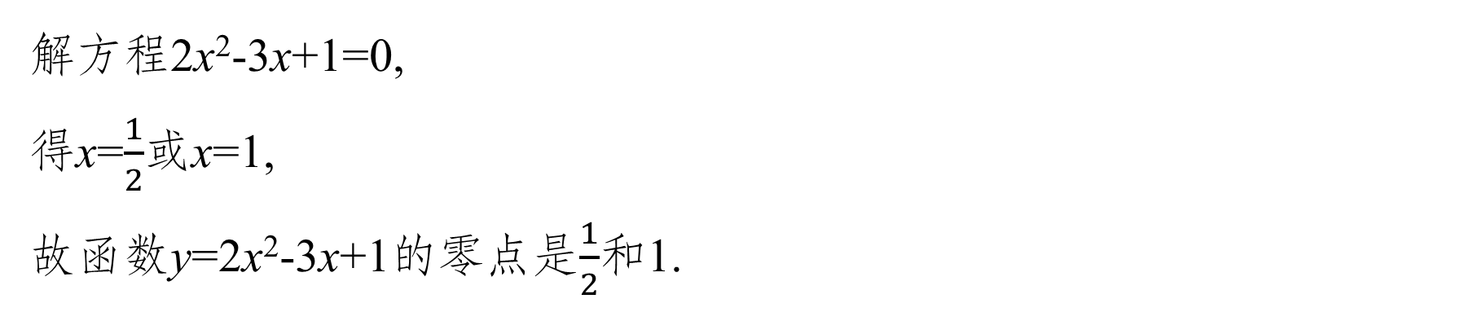
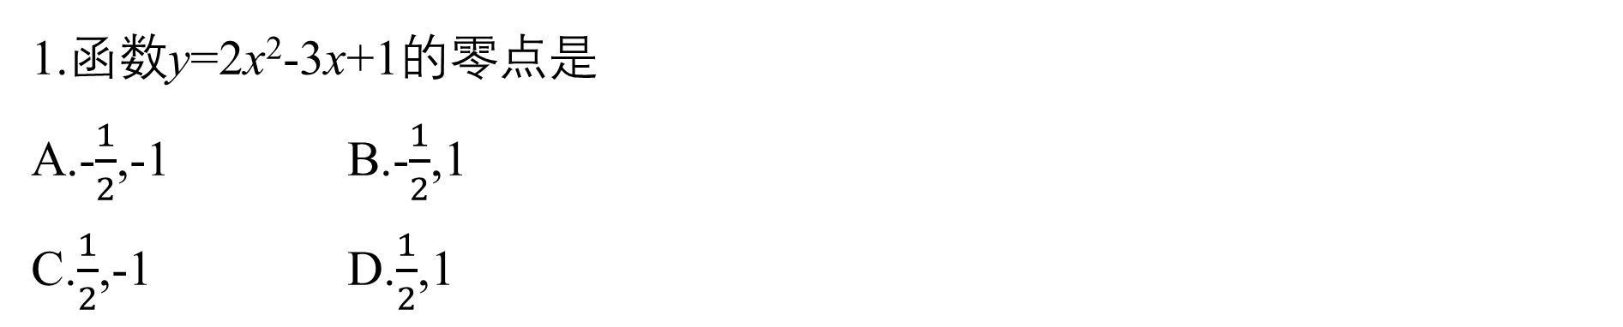
1.函数y=2x²-3x+1的零点是
A.-$\frac{1}{2}$,-1 B.-$\frac{1}{2}$,1
C.$\frac{1}{2}$,-1 D.$\frac{1}{2}$,1
√
解方程2x²-3x+1=0,
得x=$\frac{1}{2}$或x=1,
故函数y=2x²-3x+1的零点是$\frac{1}{2}$和1.
1
2
3
4

Slide 32
2.若函数y=x²+2x+a没有零点,则实数a的取值范围是
A.(-∞,1) B.(1,+∞)
C.(-∞,1] D.[1,+∞)
√
∵函数y=x²+2x+a没有零点,
∴二次方程x²+2x+a=0无解,
∴Δ=4-4a<0,解得a>1.
1
2
3
4

Slide 33
3.二次函数y=2x²+bx-3(b∈R)的零点个数是
A.0 B.1
C.2 D.不确定
√
因为Δ=b²-4×2×(-3)=b²+24>0,所以二次函数y=2x²+bx-3,b∈R的零点个数为2.
1
2
3
4

Slide 34
4.已知函数y=x²-ax-3a的一个零点是-2,则它的另一个零点是 .
6
由题意知,4+2a-3a=0,解得a=4,
故方程为x²-4x-12=0,解出另一个根为6.
1
2
3
4

Slide 35
五
课时对点练

Slide 36
基础巩固
1.函数y=x²-8x+16的零点是
A.(0,4) B.(4,0)
C.4 D.8
√
函数y=x²-8x+16,
令x²-8x+16=0得x₁=x₂=4,
所以函数y=x²-8x+16的零点是4.
1
2
3
4
5
6
7
8
9
10
11
12
13
14
15
16

Slide 37
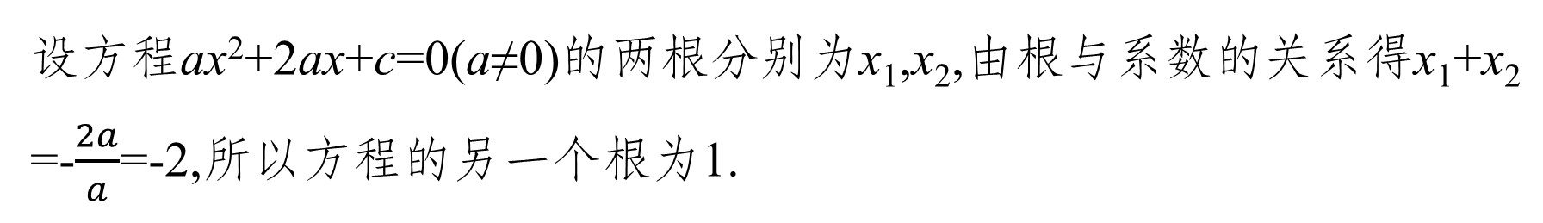
2.函数y=ax²+2ax+c(a≠0)的一个零点为-3,则它的另一个零点是
A.-1 B.1 C.-2 D.2
√
设方程ax²+2ax+c=0(a≠0)的两根分别为x₁,x₂,由根与系数的关系得x₁+x₂
=-$\frac{2a}{a}$=-2,所以方程的另一个根为1.
1
2
3
4
5
6
7
8
9
10
11
12
13
14
15
16

Slide 38
3.若函数y=x²-4x+2m没有零点,则m的取值范围为
A.{m|m<4} B.{m|m>2}
C.{m|m>6} D.{m|m<8}
√
由题意知,Δ=16-8m<0,解得m>2.
1
2
3
4
5
6
7
8
9
10
11
12
13
14
15
16

Slide 39
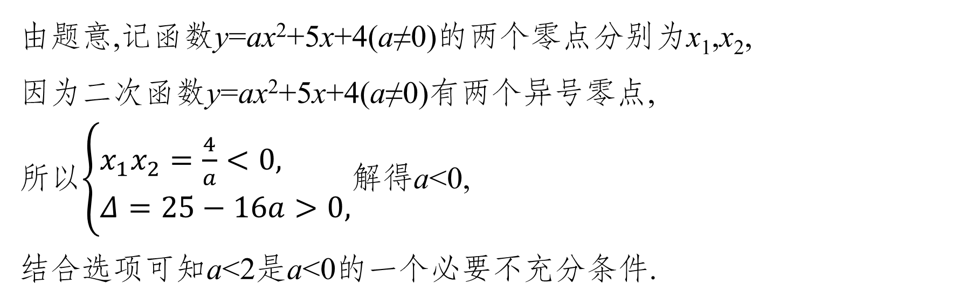
4.二次函数y=ax²+5x+4(a≠0)有两个异号零点的一个必要且不充分条件是
A.a<0 B.a>0
C.a<2 D.a<-1
√
由题意,记函数y=ax²+5x+4(a≠0)的两个零点分别为x₁,x₂,
因为二次函数y=ax²+5x+4(a≠0)有两个异号零点,
所以$\left\{\begin{matrix}x_{1}x_{2}=\frac{4}{a}<0, \\ Δ=25−16a>0,\end{matrix}\right.$解得a<0,
结合选项可知a<2是a<0的一个必要不充分条件.
1
2
3
4
5
6
7
8
9
10
11
12
13
14
15
16

Slide 40
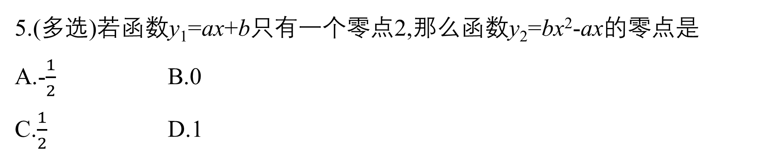
5.(多选)若函数y₁=ax+b只有一个零点2,那么函数y₂=bx²-ax的零点是
A.-$\frac{1}{2}$ B.0
C.$\frac{1}{2}$ D.1
√
√
1
2
3
4
5
6
7
8
9
10
11
12
13
14
15
16

Slide 41
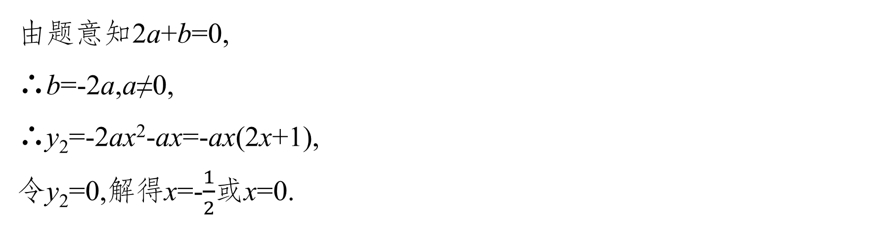
由题意知2a+b=0,
∴b=-2a,a≠0,
∴y₂=-2ax²-ax=-ax(2x+1),
令y₂=0,解得x=-$\frac{1}{2}$或x=0.
1
2
3
4
5
6
7
8
9
10
11
12
13
14
15
16

Slide 42
6.(多选)关于函数y=mx²-4x-m+5的零点,以下说法正确的是
A.当m=0时,该函数只有一个零点
B.当m=1时,该函数只有一个零点
C.当m=-1时,该函数没有零点
D.当m=2时,该函数有两个零点
√
√
1
2
3
4
5
6
7
8
9
10
11
12
13
14
15
16

Slide 43

当m=0时,函数y=-4x+5,
令-4x+5=0,解得x=$\frac{5}{4}$,
此时方程只有一个实数根,即函数只有一个零点,A正确;
当m=1时,函数y=x²-4x+4,
令x²-4x+4=0,因为Δ=(-4)²-4×1×4=0,
所以方程有两个相等的实数根,即函数只有一个零点,B正确;
1
2
3
4
5
6
7
8
9
10
11
12
13
14
15
16

Slide 44
当m=-1时,函数y=-x²-4x+6,
令-x²-4x+6=0,
因为Δ=(-4)²-4×(-1)×6>0,
所以方程有两个不相等的实数根,即函数有两个零点,C错误;
当m=2时,函数y=2x²-4x+3,令2x²-4x+3=0,
因为Δ=(-4)²-4×2×3<0,
所以方程无实数根,即函数无零点,D错误.
1
2
3
4
5
6
7
8
9
10
11
12
13
14
15
16

Slide 45
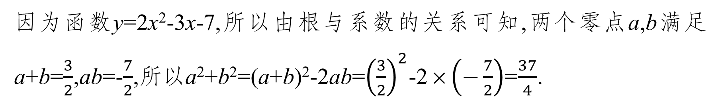

$\frac{37}{4}$
7.若函数y=2x²-3x-7的两个零点为a,b,则a²+b²= .
因为函数y=2x²-3x-7,所以由根与系数的关系可知,两个零点a,b满足a+b=$\frac{3}{2}$,ab=-$\frac{7}{2}$,所以a²+b²=(a+b)²-2ab=${\left(\frac{3}{2}\right)}^{2}$-2×$\left(−\frac{7}{2}\right)$=$\frac{37}{4}$.
1
2
3
4
5
6
7
8
9
10
11
12
13
14
15
16

Slide 46
0
8.函数y=x²-5x-6在区间[1,4]上的零点个数为 .
由x²-5x-6=0得x₁=-1,x₂=6.即函数的零点是-1,6,∴函数在[1,4]上的零点个数为0.
1
2
3
4
5
6
7
8
9
10
11
12
13
14
15
16

Slide 47
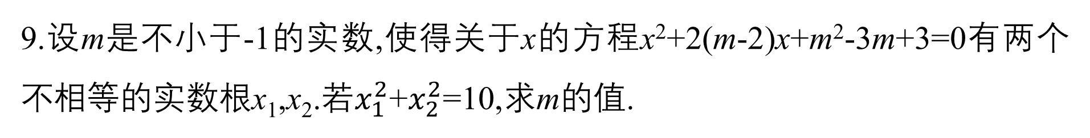
9.设m是不小于-1的实数,使得关于x的方程x²+2(m-2)x+m²-3m+3=0有两个不相等的实数根x₁,x₂.若$x_{1}^{2}$+$x_{2}^{2}$=10,求m的值.
1
2
3
4
5
6
7
8
9
10
11
12
13
14
15
16

Slide 48

∵方程有两个不相等的实数根,
∴Δ=4(m-2)²-4(m²-3m+3)=-4m+4>0,解得m<1,
由m的范围及根与系数的关系,
可得$\left\{\begin{matrix}−1≤m<1, \\ x_{1}+x_{2}=−2(m−2), \\ x_{1}x_{2}=m^{2}−3m+3, \end{matrix}\right.$
∵$x_{1}^{2}$+$x_{2}^{2}$=(x₁+x₂)²-2x₁x₂
=4(m-2)²-2(m²-3m+3)
=2m²-10m+10=10,
1
2
3
4
5
6
7
8
9
10
11
12
13
14
15
16

Slide 49
∴m=0或m=5,
又-1≤m<1,∴m=0.
1
2
3
4
5
6
7
8
9
10
11
12
13
14
15
16

Slide 50
10.已知二次函数y=3x²+2(1-a)x-a(a+2)在区间(-1,1)内存在零点,求a的取值范围.
1
2
3
4
5
6
7
8
9
10
11
12
13
14
15
16

Slide 51

二次函数y=3x²+2(1-a)x-a(a+2)
=(3x+a+2)(x-a),
令y=0,解得x₁=-$\frac{1}{3}$(a+2),x₂=a,
由于在区间(-1,1)内存在零点,
故当x₁在(-1,1)内时,-1<-$\frac{1}{3}$(a+2)<1,
解得-5<a<1.当x₂在(-1,1)内时,
解得-1<a<1,
∴a的取值范围是(-5,1).
1
2
3
4
5
6
7
8
9
10
11
12
13
14
15
16

Slide 52
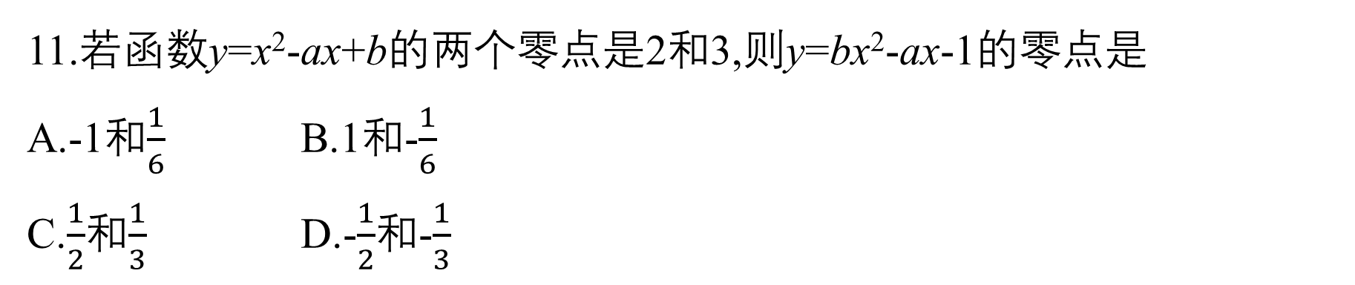
综合运用
11.若函数y=x²-ax+b的两个零点是2和3,则y=bx²-ax-1的零点是
A.-1和$\frac{1}{6}$ B.1和-$\frac{1}{6}$
C.$\frac{1}{2}$和$\frac{1}{3}$ D.-$\frac{1}{2}$和-$\frac{1}{3}$
√
1
2
3
4
5
6
7
8
9
10
11
12
13
14
15
16

Slide 53
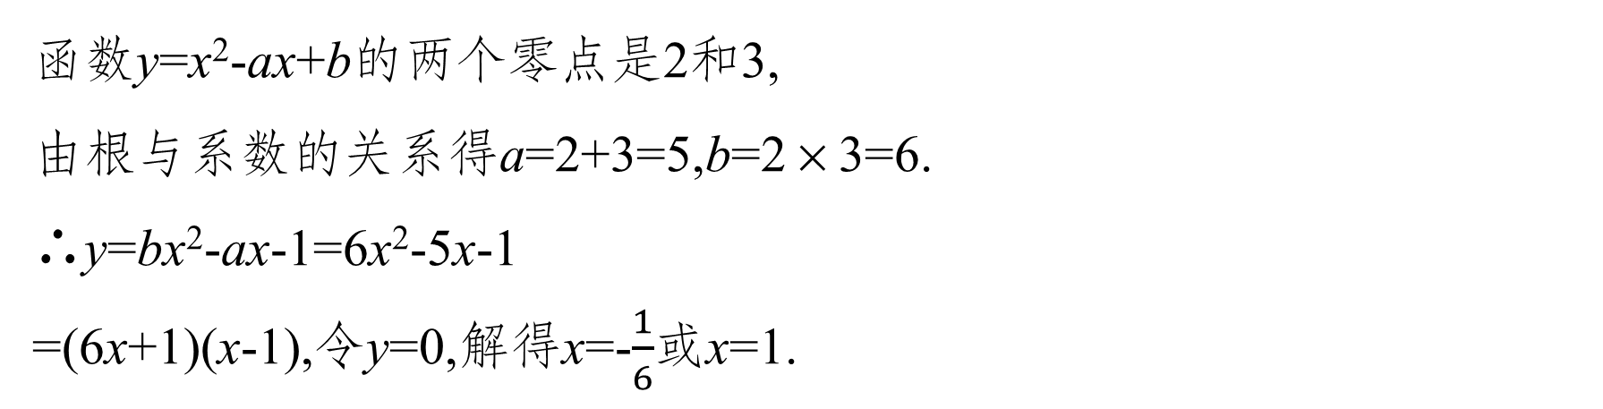
函数y=x²-ax+b的两个零点是2和3,
由根与系数的关系得a=2+3=5,b=2×3=6.
∴y=bx²-ax-1=6x²-5x-1
=(6x+1)(x-1),令y=0,解得x=-$\frac{1}{6}$或x=1.
1
2
3
4
5
6
7
8
9
10
11
12
13
14
15
16

Slide 54
12.设p:实数m满足-1<m<0,q:一元二次方程x²+3x+m+1=0有两个负根,则p是q的
A.充分且不必要条件
B.必要且不充分条件
C.充要条件
D.既不充分又不必要条件
√
1
2
3
4
5
6
7
8
9
10
11
12
13
14
15
16

Slide 55
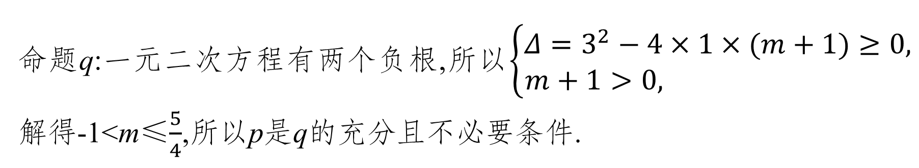
命题q:一元二次方程有两个负根,所以$\left\{\begin{matrix}Δ=3^{2}−4×1×(m+1)≥0, \\ m+1>0, \end{matrix}\right.$解得-1<m≤$\frac{5}{4}$,所以p是q的充分且不必要条件.
1
2
3
4
5
6
7
8
9
10
11
12
13
14
15
16

Slide 56
13.若x₁,x₂是函数y=x²-2mx+m²-m-1的两个零点,且x₁+x₂=1-x₁x₂,则m的值为
A.-1或2 B.1或-2
C.-2 D.1
√
1
2
3
4
5
6
7
8
9
10
11
12
13
14
15
16

Slide 57
因为x₁,x₂是函数y=x²-2mx+m²-m-1的两个零点,则x₁,x₂是方程x²-2mx+m²-m-1=0的两个不相等的实数根,
所以x₁+x₂=2m,x₁x₂=m²-m-1,
Δ=4m²-4(m²-m-1)>0,即m>-1.
因为x₁+x₂=1-x₁x₂,
所以2m=2-m²+m,
解得m=1或m=-2,
又m>-1,所以m=1.
1
2
3
4
5
6
7
8
9
10
11
12
13
14
15
16

Slide 58
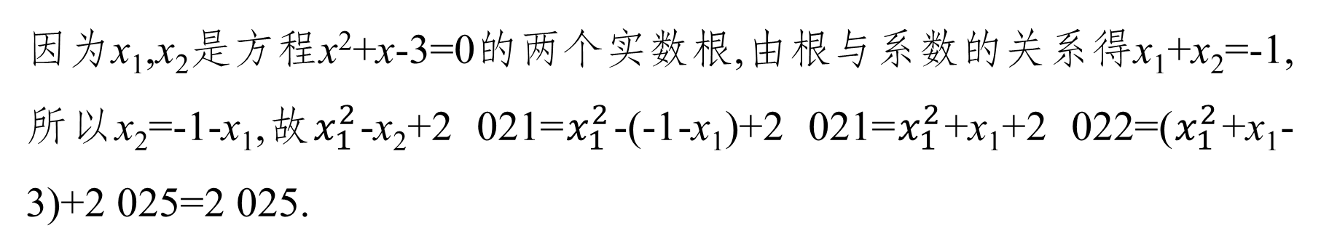
2 025
14.设x₁,x₂是方程x²+x-3=0的两个实数根,则$x_{1}^{2}$-x₂+2 021= .
因为x₁,x₂是方程x²+x-3=0的两个实数根,由根与系数的关系得x₁+x₂=-1,所以x₂=-1-x₁,故$x_{1}^{2}$-x₂+2 021=$x_{1}^{2}$-(-1-x₁)+2 021=$x_{1}^{2}$+x₁+2 022=($x_{1}^{2}$+x₁-3)+2 025=2 025.
1
2
3
4
5
6
7
8
9
10
11
12
13
14
15
16

Slide 59
拓广探究
15.已知y=(x-a)(x-b)-2(a<b),并且α,β是方程y=0的两根(α<β),则实数a,b,α,β的大小关系是
A.a<α<b<β B.a<α<β<b
C.α<a<b<β D.α<a<β<b
√
1
2
3
4
5
6
7
8
9
10
11
12
13
14
15
16

Slide 60
设y₁=(x-a)(x-b),则a,b是y₁=(x-a)(x-b)的两个零点;函数y=(x-a)(x-b)-2的图象可以看成y₁=(x-a)(x-b)的图象向下平移2个单位得到,且a<b,α<β,如图所示.
∴α<a<b<β,故C正确.
1
2
3
4
5
6
7
8
9
10
11
12
13
14
15
16

Slide 61

16.已知函数y=x²+ax+1.若不等式y≥0对一切x∈(0,1]恒成立.
(1)求实数a的最小值;
因为y=x²+ax+1≥0对一切x∈(0,1]恒成立,
所以-a≤x+$\frac{1}{x}$对一切x∈(0,1]恒成立,
设t=x+$\frac{1}{x}$,x∈(0,1],
则t=x+$\frac{1}{x}$≥2(当且仅当x=1时,等号成立),
所以-a≤2,即a≥-2,
所以a的最小值为-2.
1
2
3
4
5
6
7
8
9
10
11
12
13
14
15
16

Slide 62
(2)若函数y=x²+ax+1的一个零点比1大,另一个零点比1小,求实数a的取值范围.
函数y=x²+ax+1的一个零点比1大,另一个零点比1小,由二次函数的图象可知,
当x=1时,y=2+a<0,即a<-2.
1
2
3
4
5
6
7
8
9
10
11
12
13
14
15
16

Slide 63
<<<
第3章

